Slide 1
Мой учитель-
моя семья!
Сень Ольга Александровна

Slide 2
Нам есть чем гордиться!
Хочу рассказать о своей семье,
Семейной династии учителей
Червочкины,
Бляхманы,
Дмитриченко,
Сердюковы,
Анистратова,
Сень.
Общий педагогический стаж нашей семьи составляет более 240 лет.

Slide 3
Часть Нашего семейного древа.
Червочкин П.А.
Доцент,
преподаватель
Бляхман А.М.
Доцент,
преподаватель
Бляхман Т.Г.
Преподаватель
женских курсов
Червочкина Л.П
преподаватель
математики.
Бляхман Э.А.
преподаватель
физики
Дмитриченко
(Анистратова) Л.П.
преподаватель
культурология
Дмитриченко А.П.
Преподаватель
физики
Дмитриченко
(Червочкина)Н.Э.
Сень О.А.
Учитель физики,
педагог-психолог
Сердюкова Т.А.
учитель
информатики
Белозерова
(Анистратова) И.А.
преподаватель
культурология

Slide 4
И пусть будет девизом нашей семьи запись из бабушкиной тетради!

Slide 5
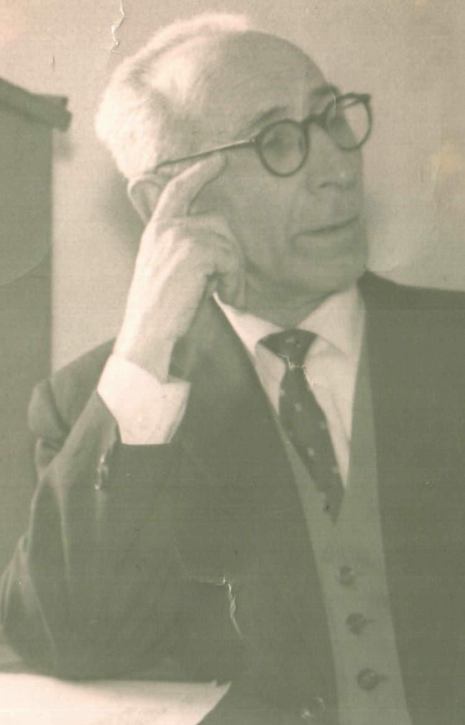
Жил и работал в Харькове, а после войны в Ставрополе. Преподаватель, доцент Ставропольского Педагогического института. Пед.стаж 43 года
Мой прадедушка
Бляхман Александр Моисеевич.

Slide 6
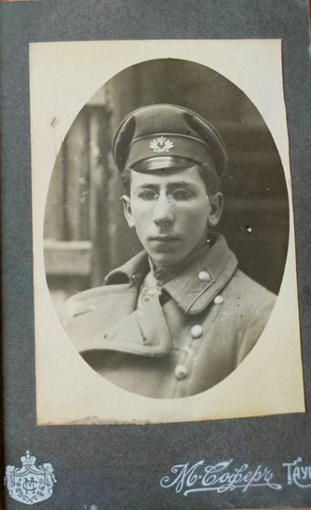
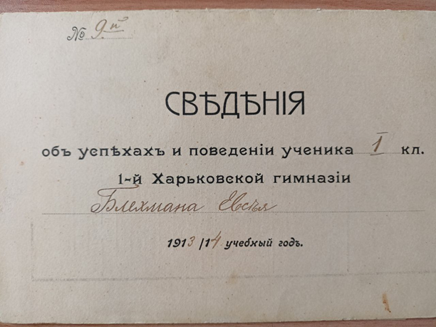
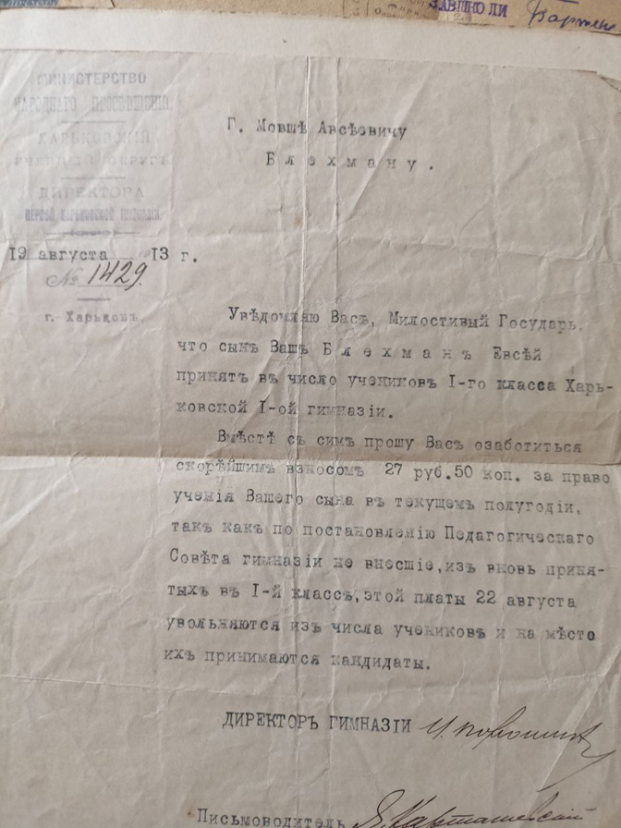
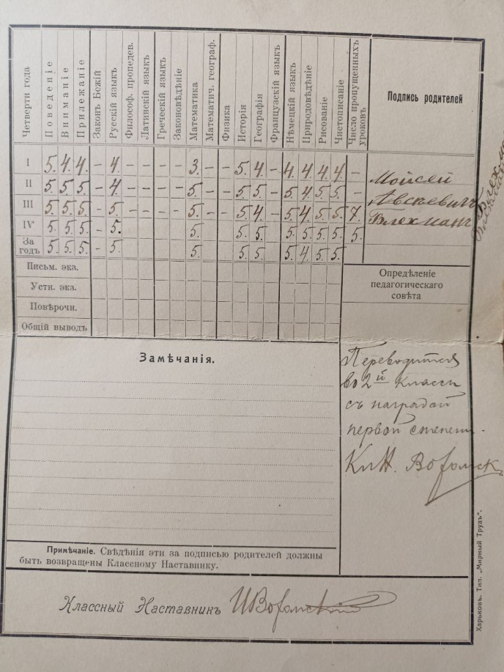
Иешуа (Шура, Александр)
Поступил в гимназию в Харькове.
На 100 учащихся брали всего одного еврея. Учился он блестяще и в студенческие годы его уже пригласили преподавать.

Slide 7
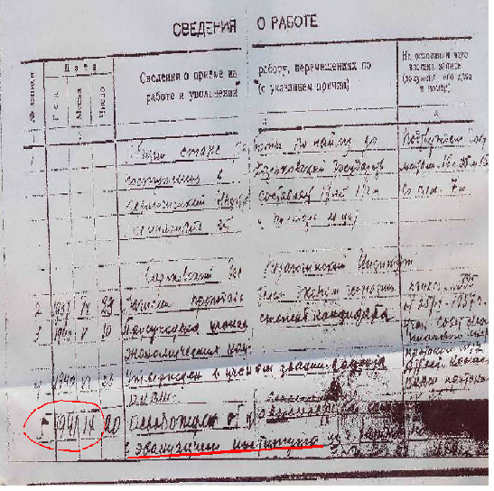
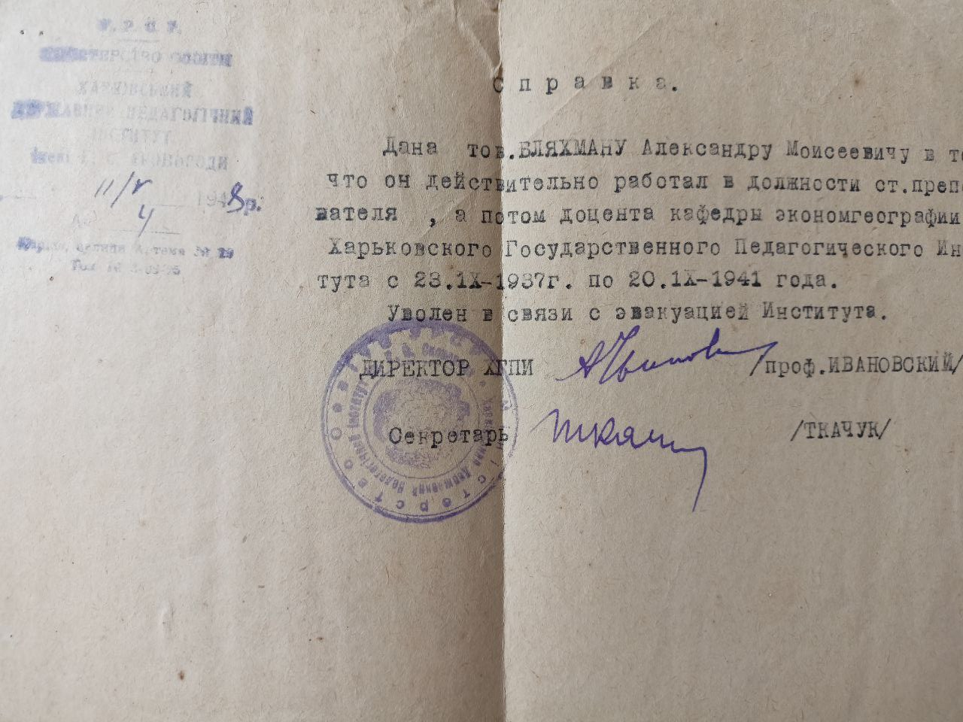
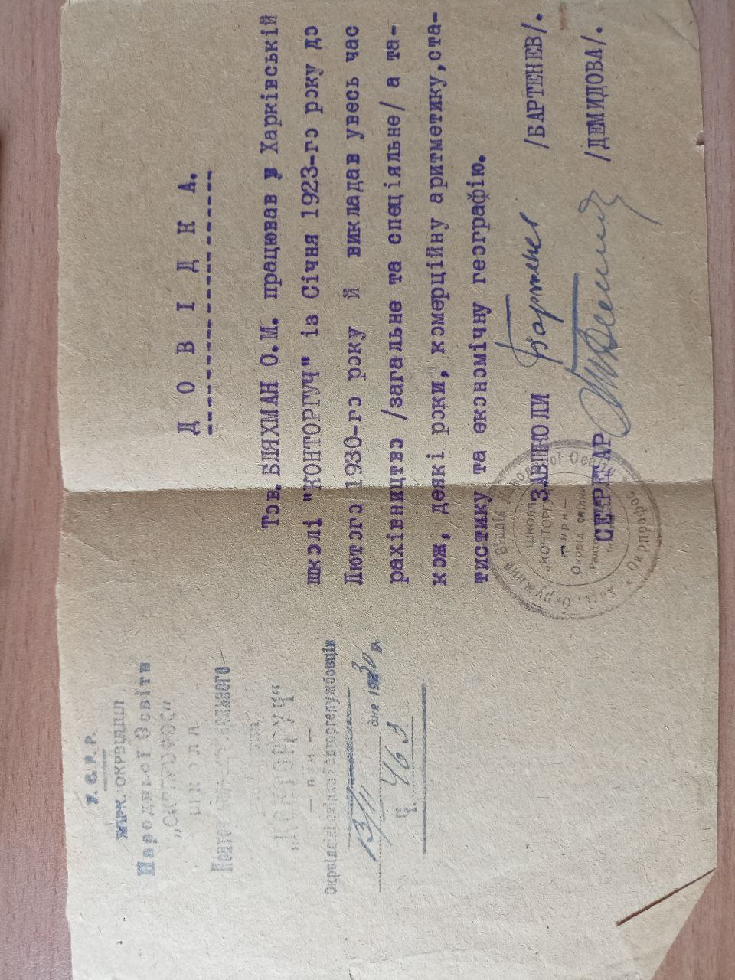
Институт в Харькове был эвакуирован в Кустанай. И потом Александр Моисеевич вернулся в Ставрополь и преподавал до 1958 года.

Slide 8
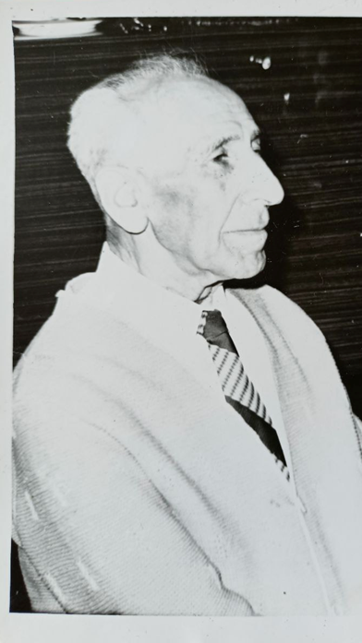
Какой это был преподаватель, «от Бога». Его студенты потом учили мою маму и ее сестру, меня и мою сестру! Всегда его вспоминали с благодарностью! А ведь предмет был Экономическая география!

Slide 9
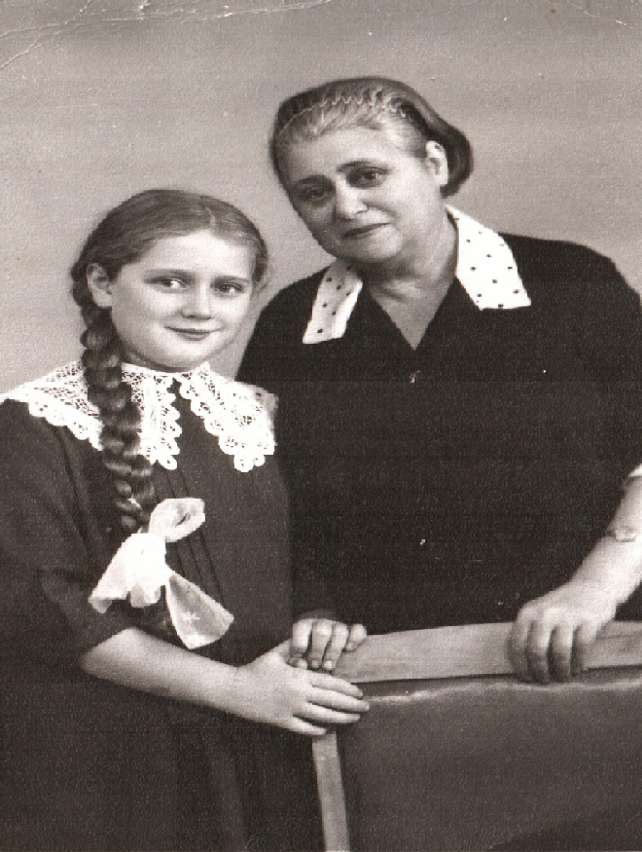
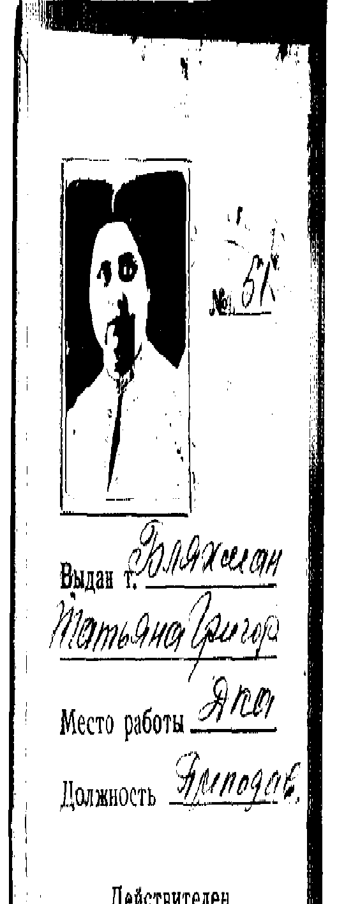
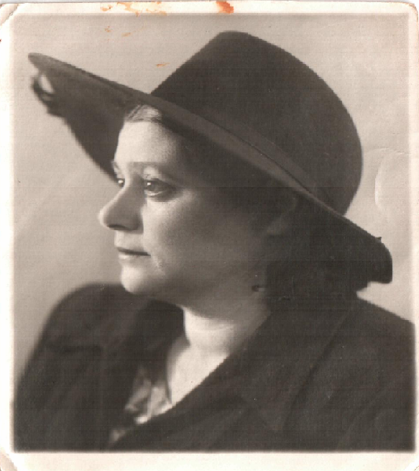
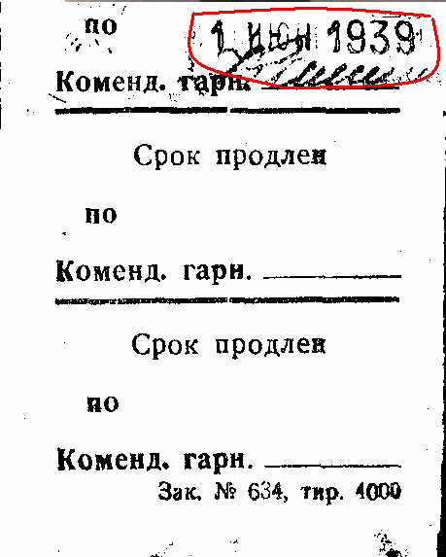
Моя прабабушка Бляхман Татьяна Григорьевна
Преподаватель женских курсов, технология.
С 1939 по 1941 года.
Пед.стаж 3 года

Slide 10
Татьяна Григорьевна
была после войны была
домохозяйкой
и всегда помогала женщинам
украшать себя.

Slide 11
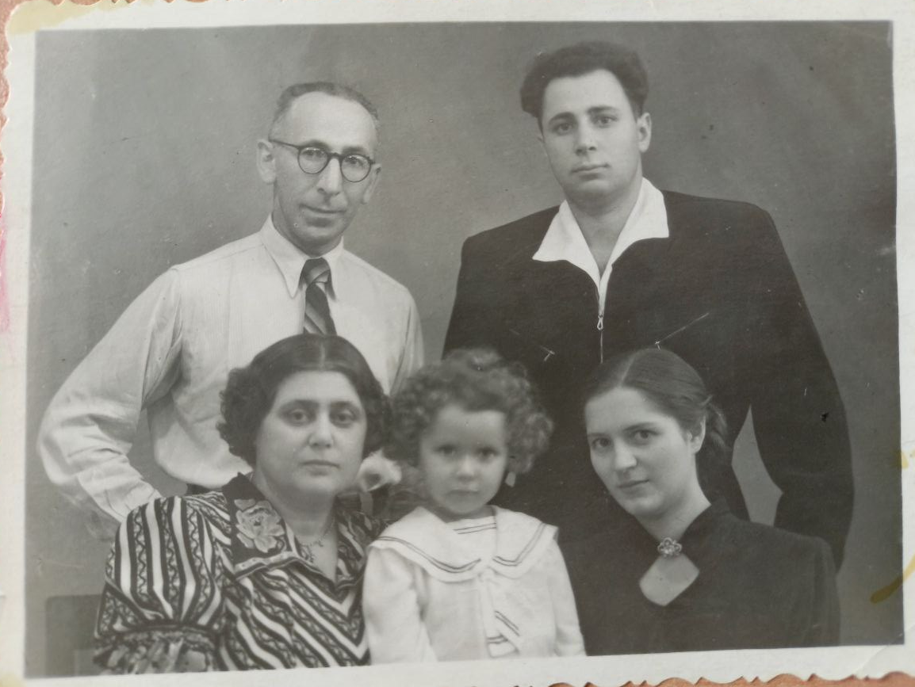
Шура и Татьяна прожили вместе 53 года и это была всегда доброжелательная и душевная пара.
Они увлекались музыкой и у них была самая большая коллекция классической музыки.

Slide 12
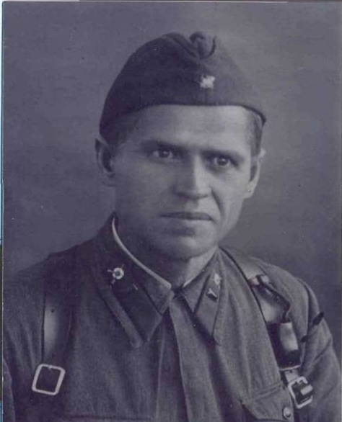
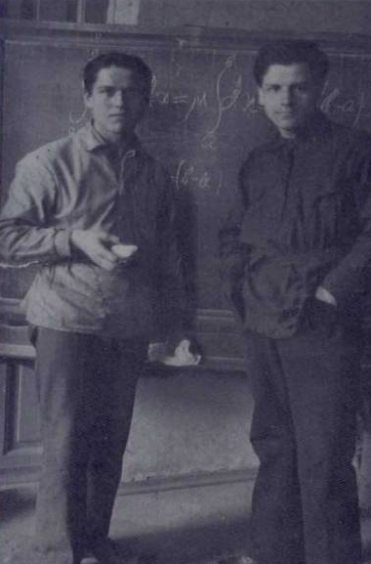
И еще один мой прадедушка. Червочкин Павел Арсениевич.
Был Зав кафедрой, старшим преподавателем по организации сельхозпроизводства в Сельхозтехникуме г.Ворошиловска
(Ставрополь)

Slide 13
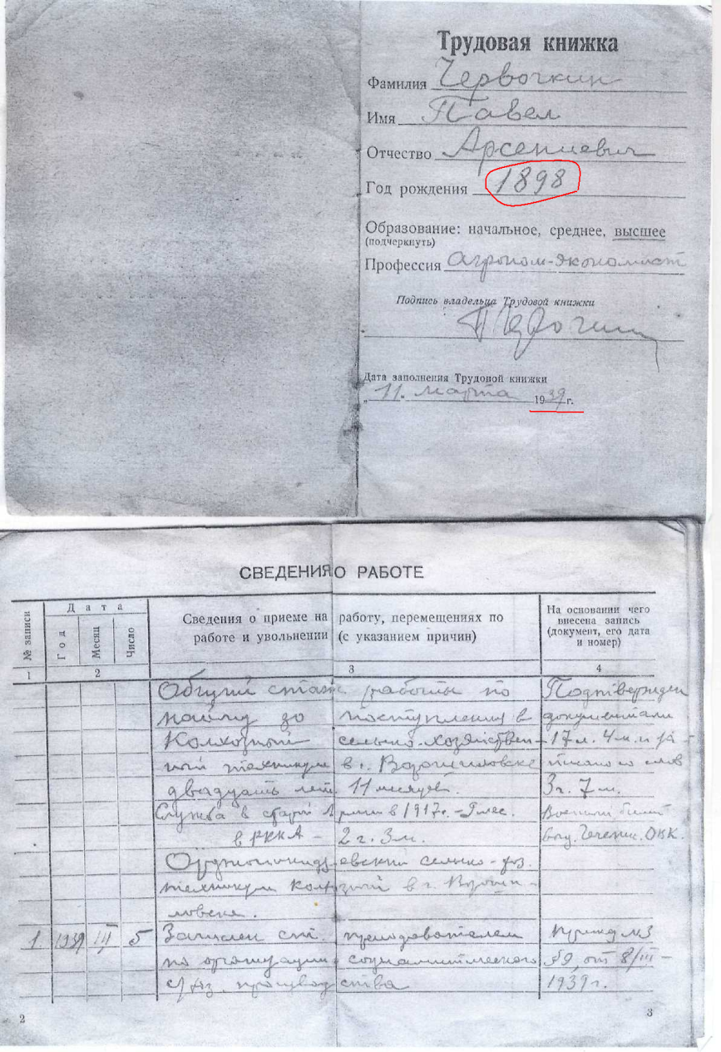
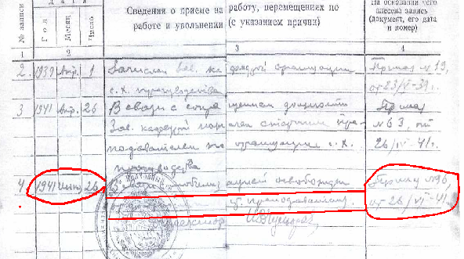
Как интересно изучать старые документы! И опять вмешалась война!
«В связи с демобилизацией освобожден от занимаемой должности…» Он ушел на фронт-замполитом полка.

Slide 14
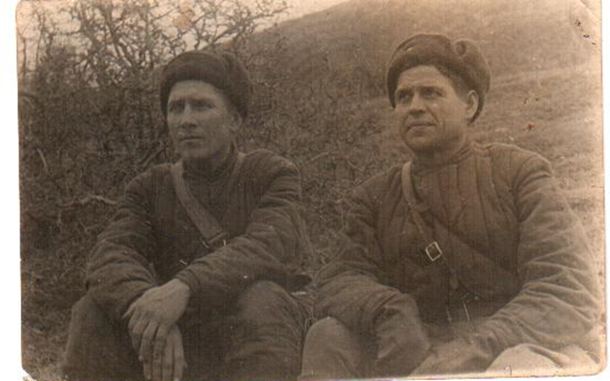
Мы гордимся героями ВОВ. И с гордостью его портрет носим на Бессмертный полк. Какие он писал письма с войны. Он пропал безвести под Севастополем.

Slide 15
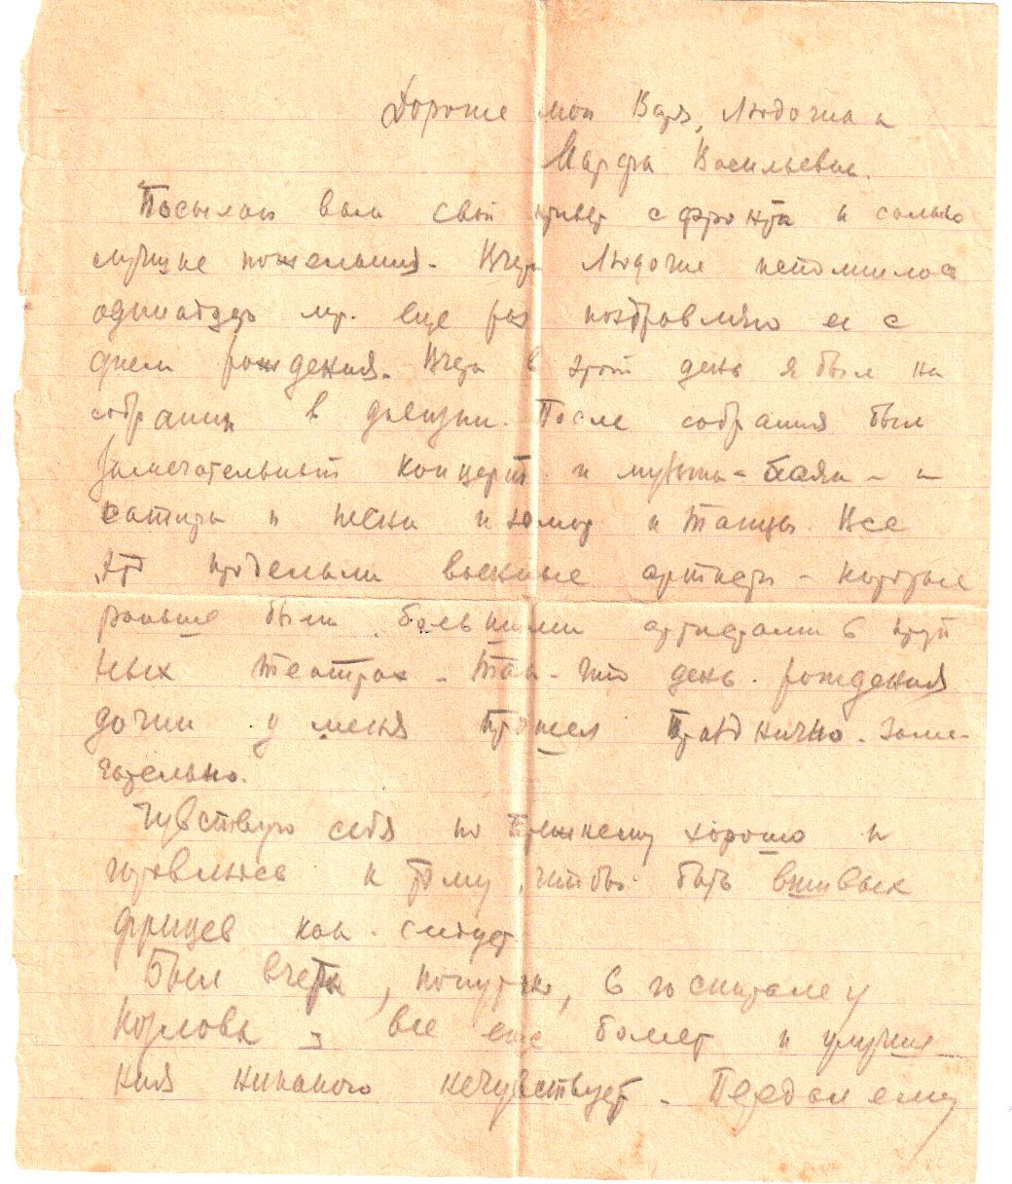
Страшные строки войны…
Пропал без вести

Slide 16
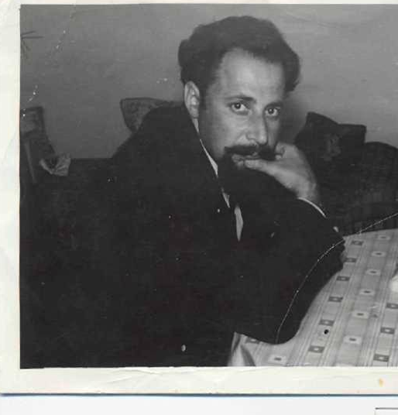
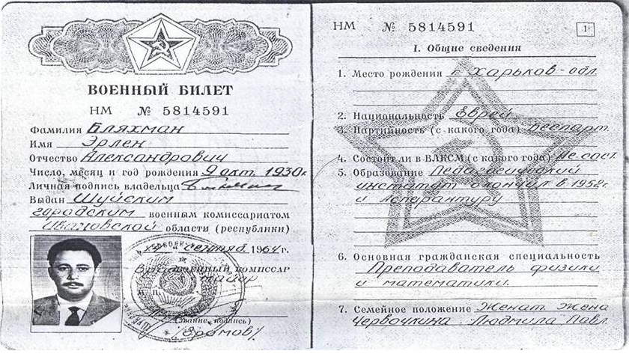
Мой дедушка. Бляхман Эрлен Александрович.
Доцент кафедры физики и математики.
Преподаватель физики.
Пед.стаж 17 лет..
Затем научная деятельность на Заводе в исследовательском отделе.

Slide 17
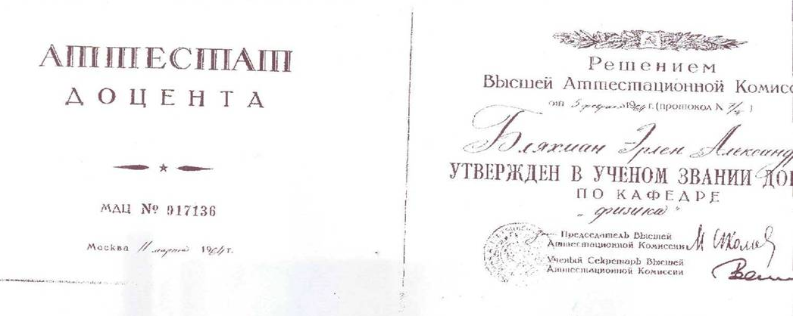
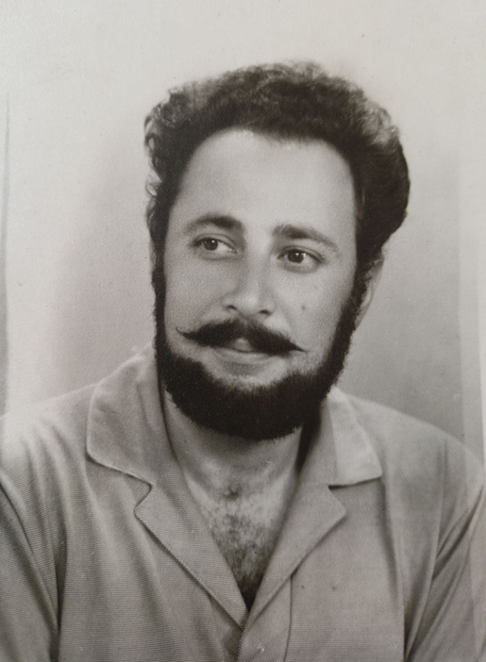
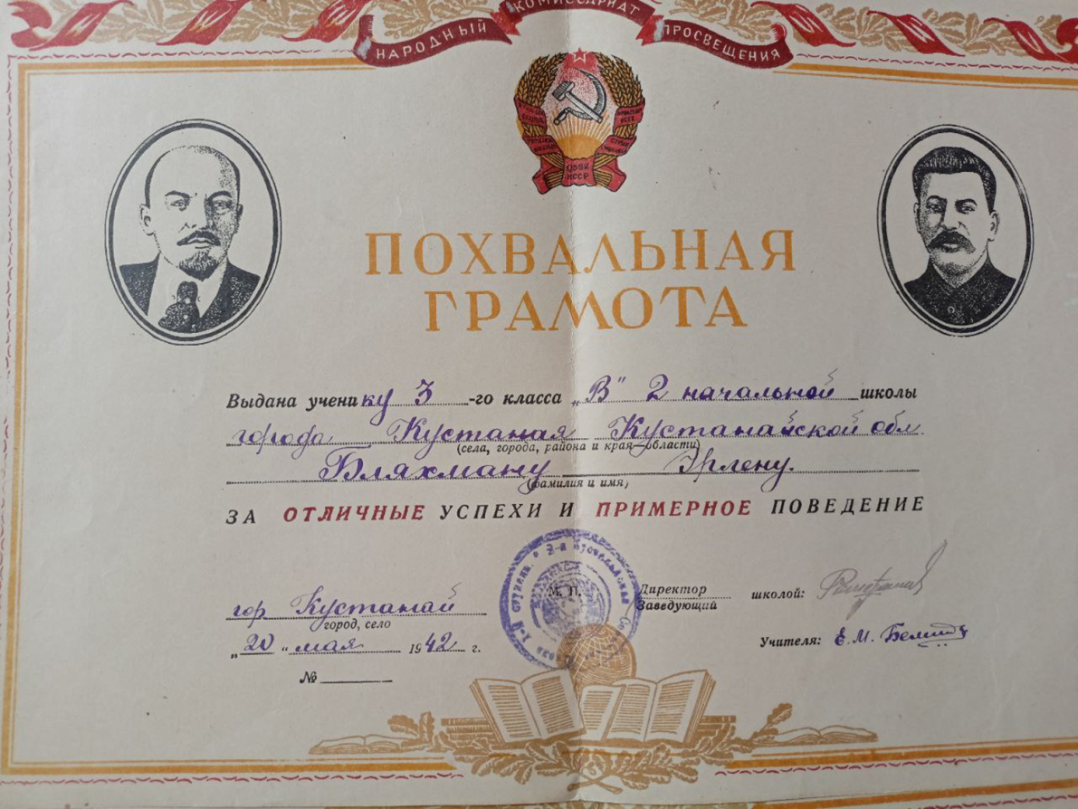
Только близкое общение дедушки
Эрика со мной, привело к моей непонятной тяге к физике! И еще он был замечательно талантливым музыкантом, и я тоже всегда стремилась к искусству, поэтому и закончила театральное училище с красным дипломом.

Slide 18
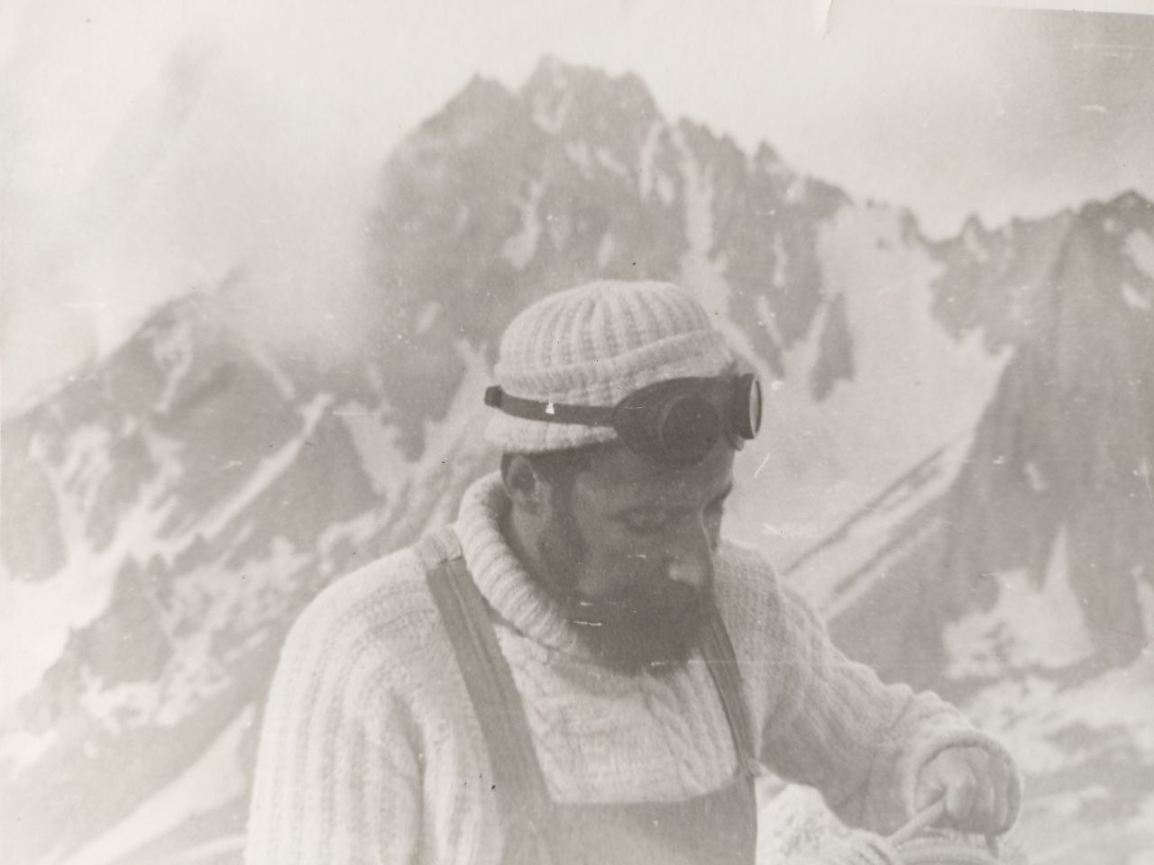
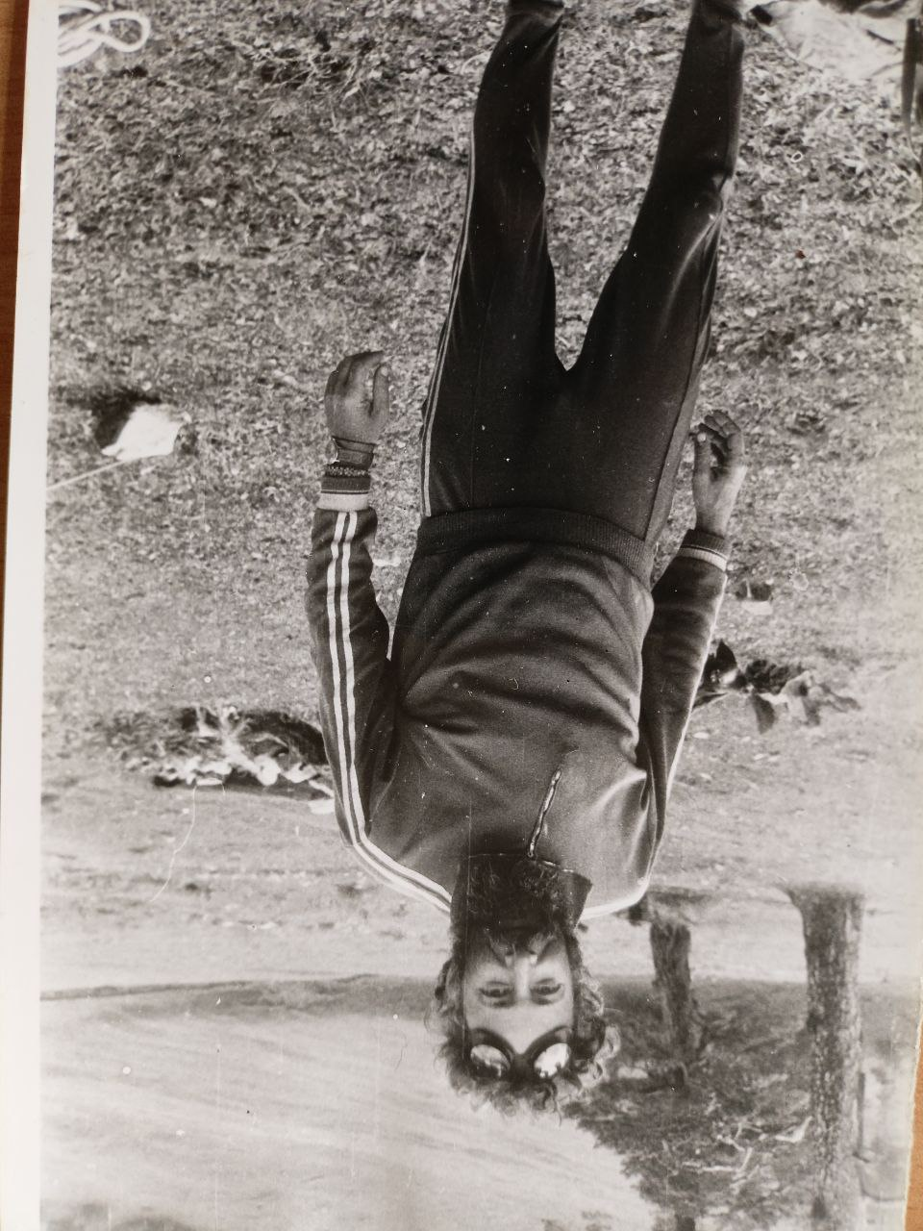
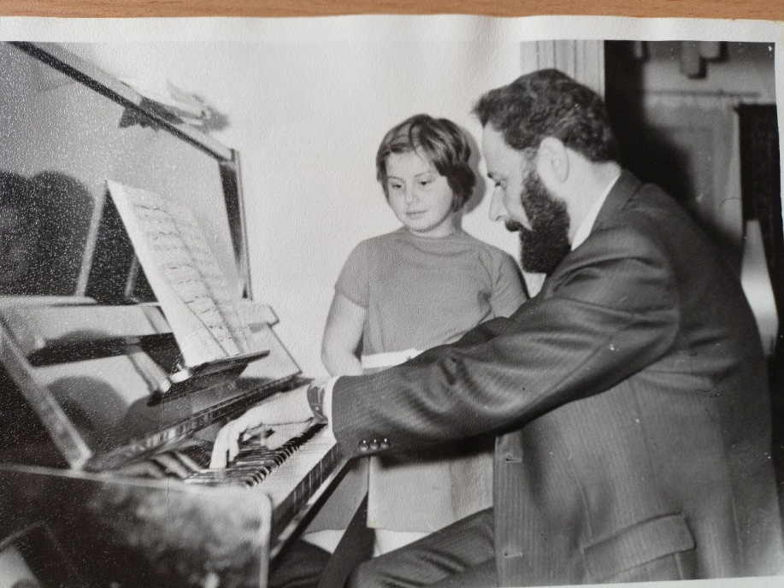
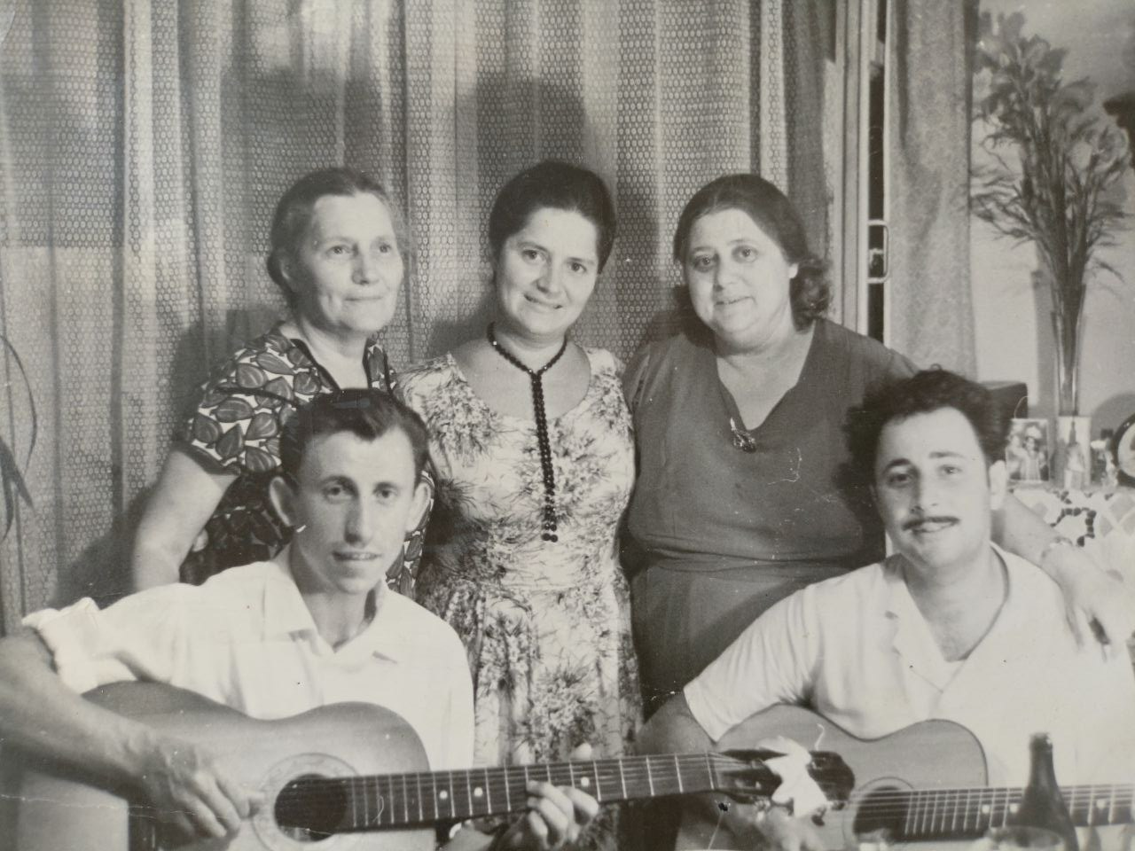
Дедушка Эрик, был всегда такой интересный и многогранный!

Slide 19
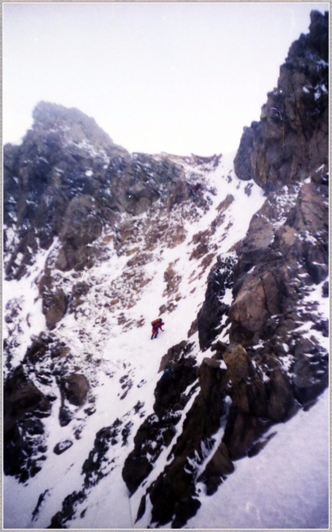
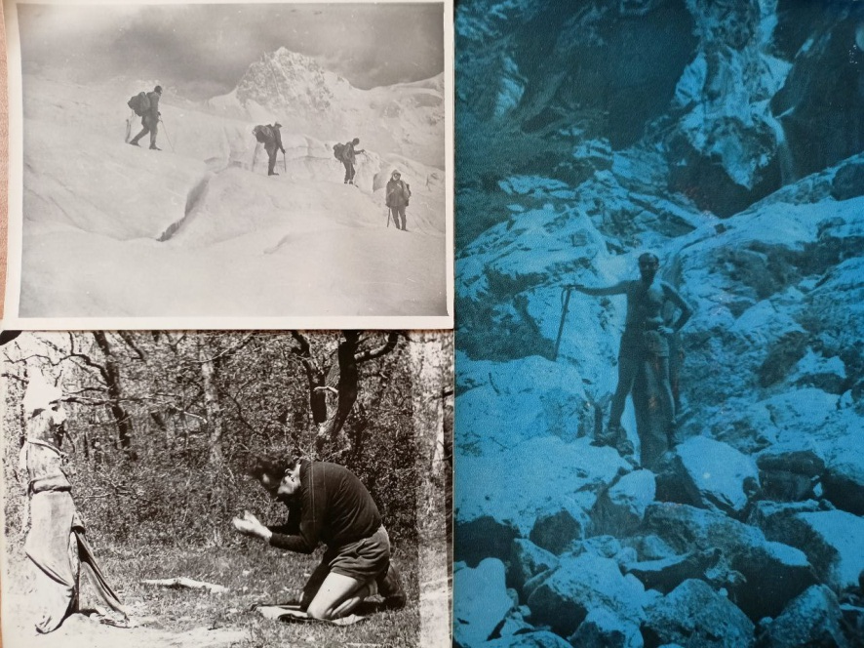
Под знаком Большой Медведицы (Дневник туриста 1999) Александра Новиченко.
13 августа
«Крупнокаменистая осыпь вывела на тропу от альплагеря «Джайлык» к перевалу Голубева. По ней шла группа спасателей с акьей, где лежало завернутое в спальник тело. Под перевалом умер человек в возрасте шестидесяти семи лет. Мы тогда не знали, что мимо нас пронесли Эрлена Бляхмана – одного из подписавших наши заявочные и маршрутные документы. Бляхман – ветеран ставропольского туризма, в последние минуты жизни видел любимые горы, а ветер дул ему в лицо. Очень печально и тревожно стало на душе…»
Он умер в любимых горах.

Slide 20
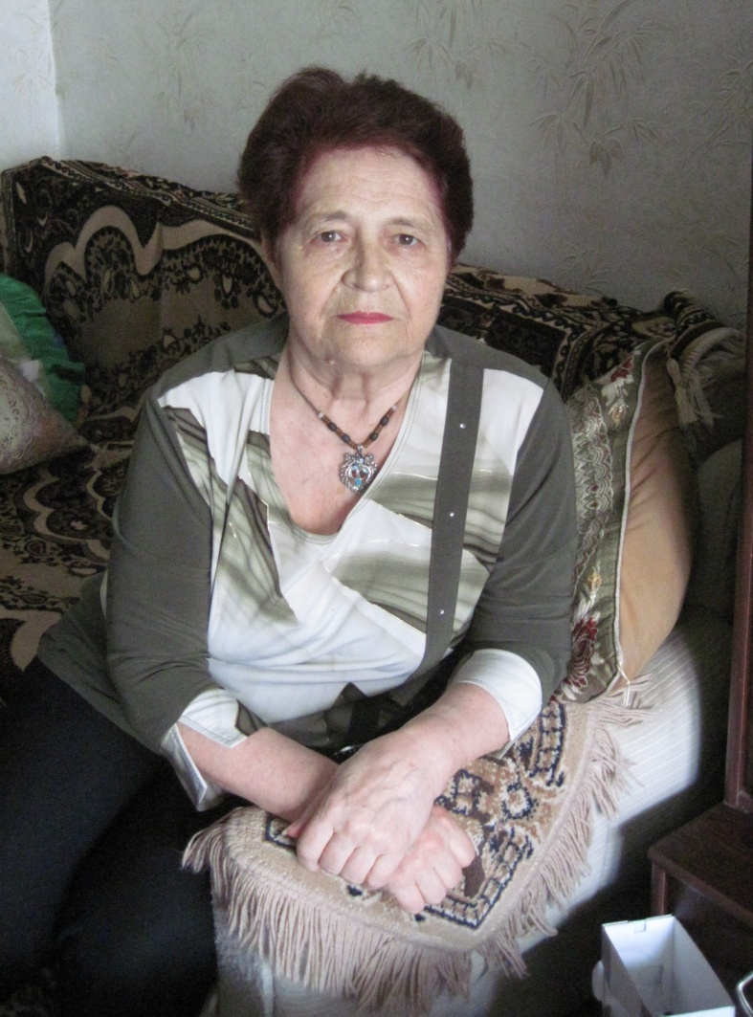
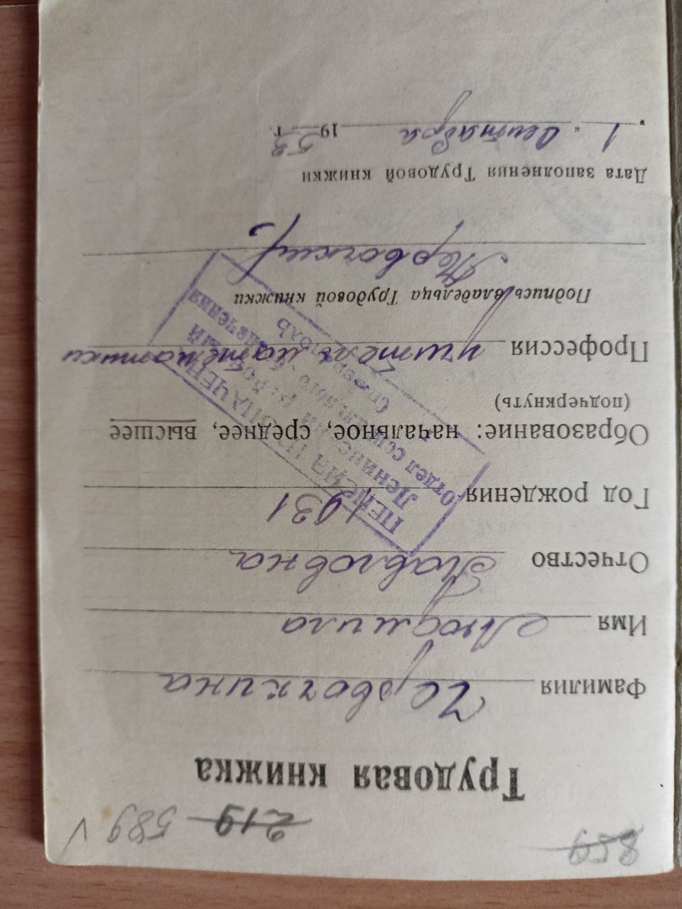
Моя Бабушка. Червочкина Людмила Павловна.
Моя бабушка целых 45 года преподавала
Математику (геометрию) в Ставропольском
Педагогическом институте.

Slide 21
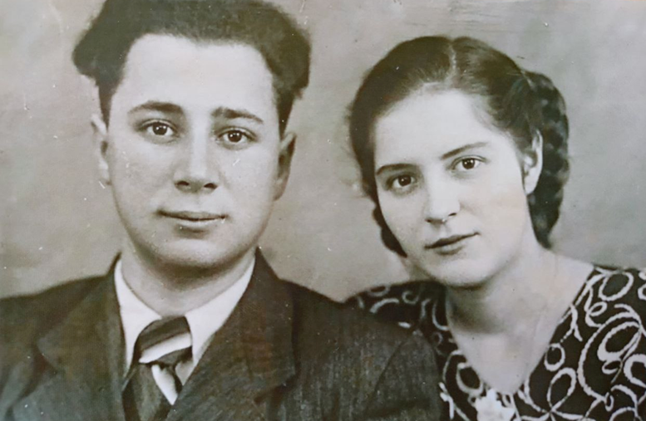
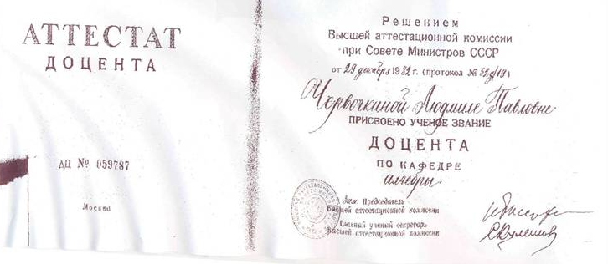
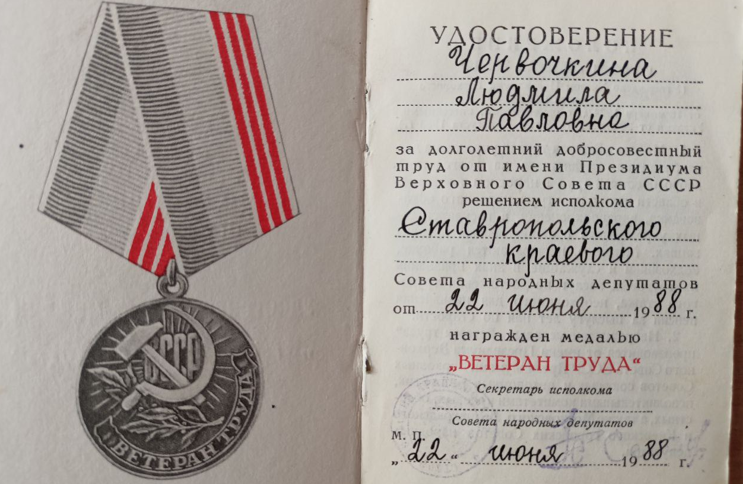

Slide 22
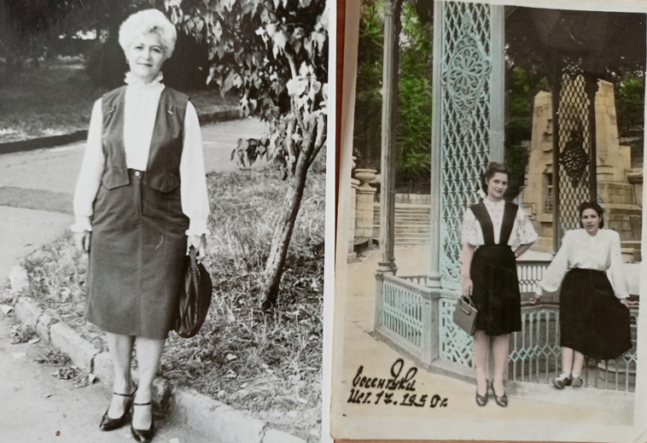
Людмила Павловна,
была замечательным педагогом
и еще очень «Модной».
Она любила шить и была участницей показов мод.

Slide 23
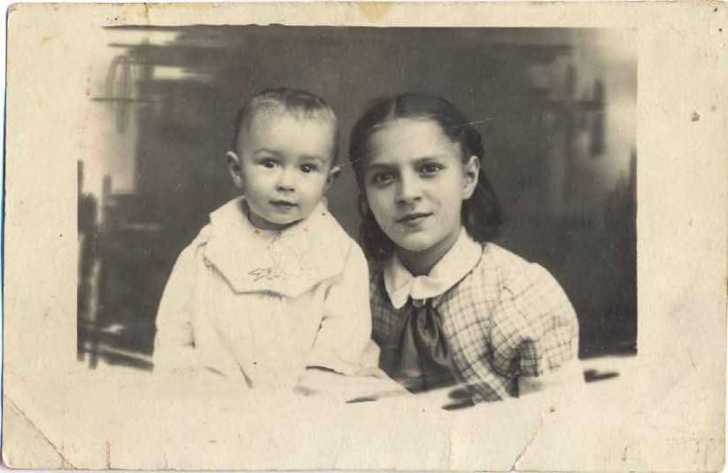
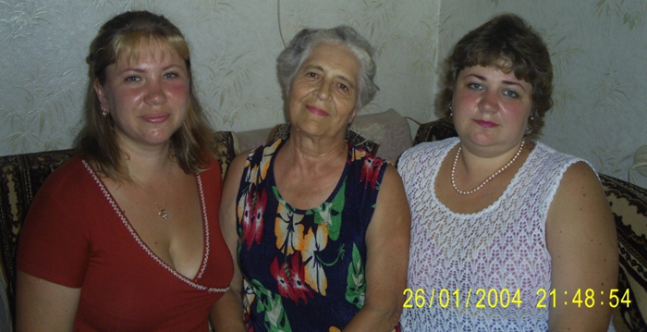
Как я люблю рассматривать старые фотографии из семейного альбома…
Бабушка Люда пережила аккупацию Ставрополя. Ее брат Валерик умер в первый год жизни.
Никакие сложности ее не сломили.

Slide 24
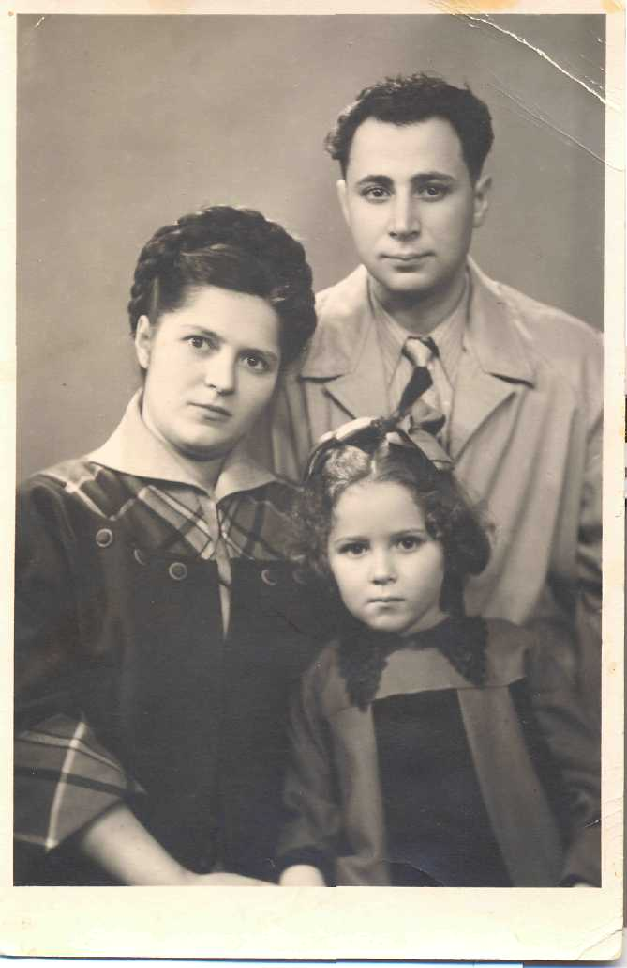
Это свидетельство о рождении моей мамы .

Slide 25
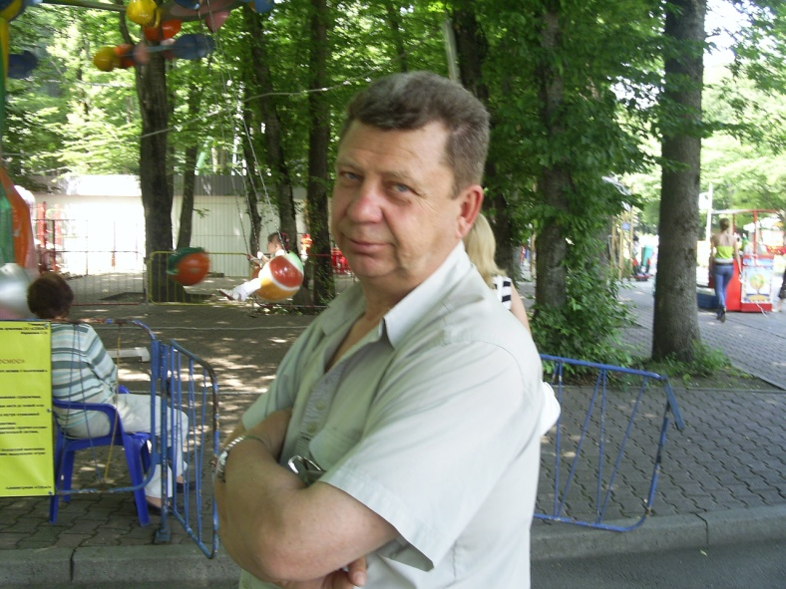
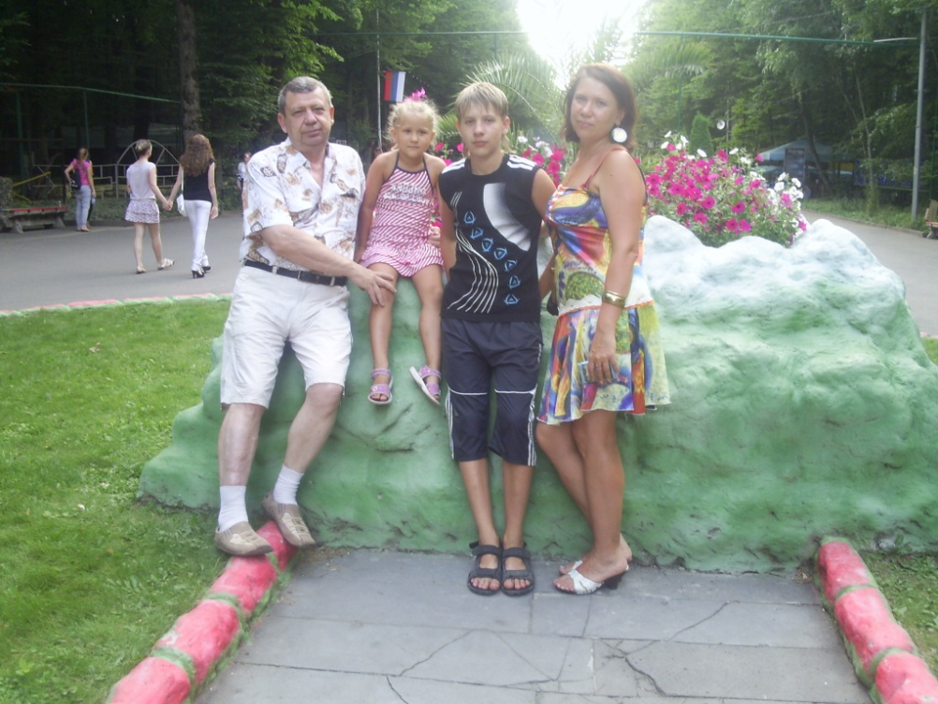
Мой папа. Дмитриченко Александр Петрович.
Мой папа Александр Петрович преподавал физику с 1975года в Ставропольском Педагогическом Училище.
Пед. Стаж 44 года

Slide 26
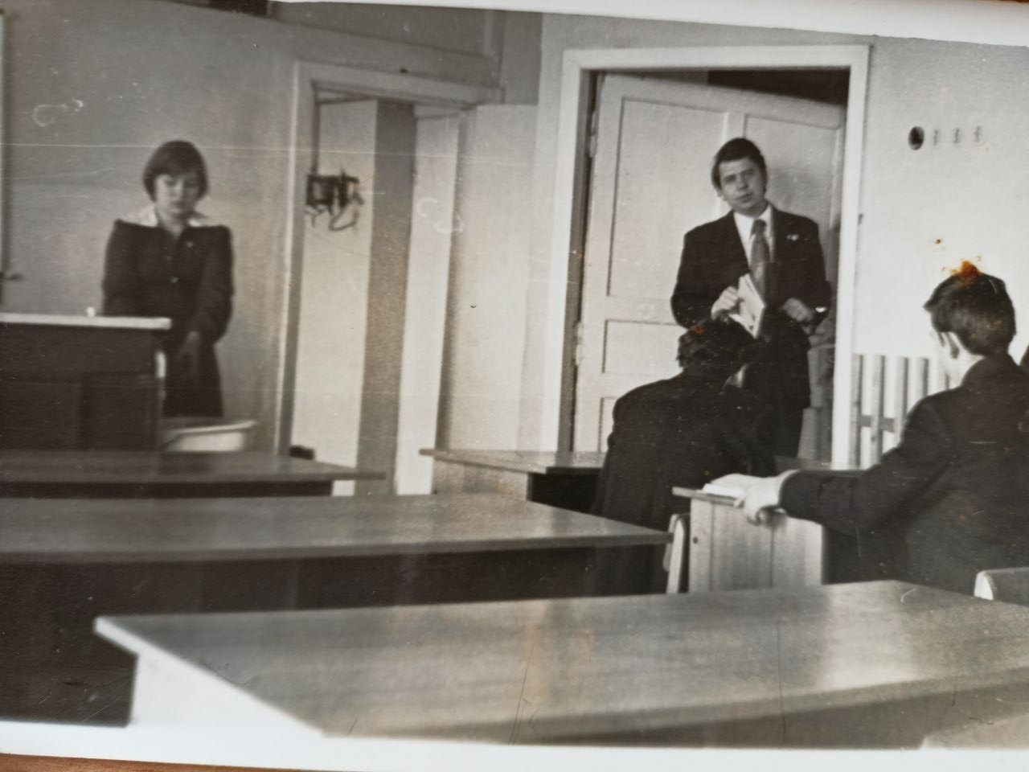
Его стра
Его страстными увлечениями были радиотехника и фотография.

Slide 27
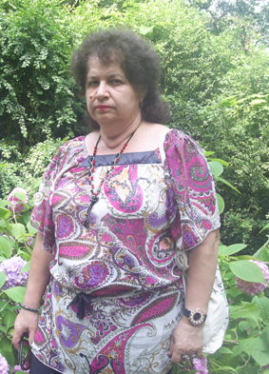
Моя любимая мамочка. Дмитриченко (Червочкина) Наталья Эрленовна.
Инженер- конструктор. Моя мама много лет работала в Центре досуга и кино «Октябрь» города Ставрополя, Методистом по хозяйственной части. Сейчас она пенсионер и ветеран труда.
Сколько замечательных костюмов она сшила для праздников, сколько мероприятий организовала.
Да, она не педагог, но, самое главное, многому научила нас с сестрой!

Slide 28
Дмитриченко (Анистратова) Людмила Петровна
Моя тетя.
Много лет преподавала историю Мировой культуры, МУЗ литературу, теория музыки.
и была заместителем директора Ставропольского училища культуры и искусства.
Педагогический стаж 44 года.
Награждена орденами и медалями за труд.
Любит вязать и заботится о внуках.

Slide 29
Белозерова (Анистратова) Ирина Александровна.
Моя двоюродная сестра.
Преподаватель менеджмента, маркетинг, управление коллективом исполнителей, управление процессом технического обслуживания и ремонта автомобиля. Основы предпринимательской деятельности и финансовой грамотности.
Пед. Стаж 23 года
Ее хобби выращивание цветов и составление букетов.

Slide 30
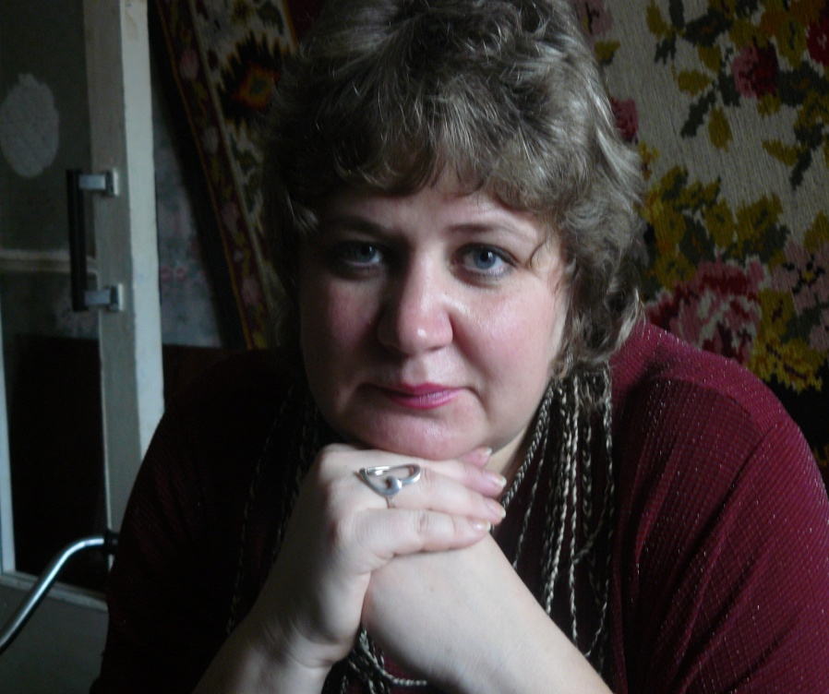
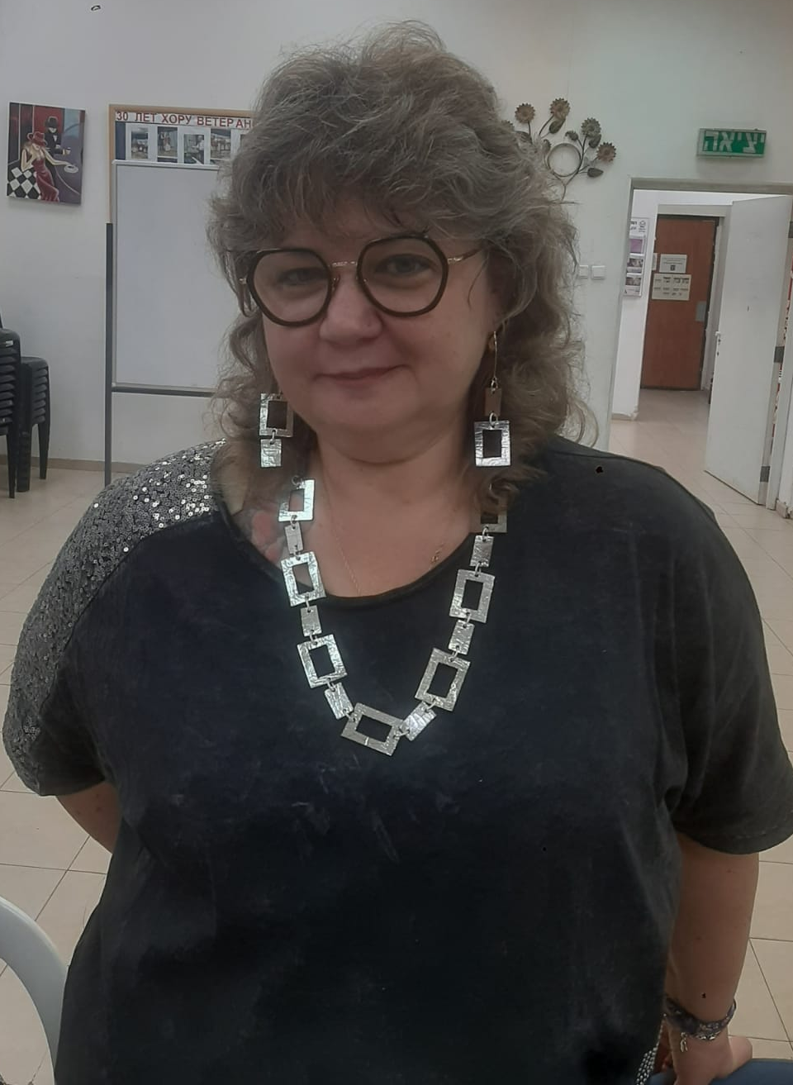
Моя сестра. Сердюкова Татьяна Александровна.
Она очень мягкая и хорошая.
И еще замечательный и добрый учитель.
Отработала
24 лет в лицее №8,
г.Ставрополя, учителем информатики.
Ее увлечением всегда было рукоделие, она изготавливает потрясающие украшения.
Сейчас она живет в Израиле из за здоровья сына.

Slide 31
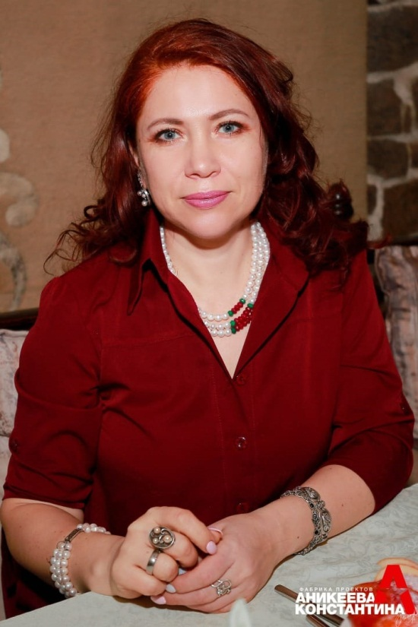
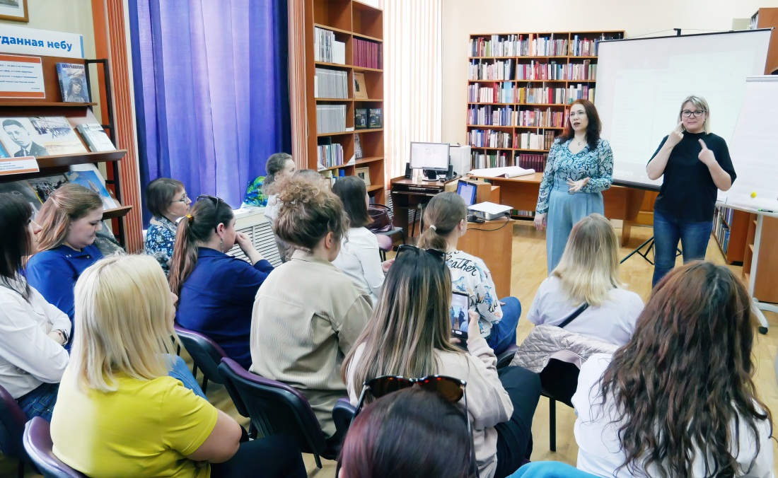
Я Сень Ольга Александровна.
Как мы оказались в
Новосибирске?
Моего мужа отправили служить в 1998 году.
Я работала в СШ № 46, затем в Лицее № 81 учителем физики и информатики.
Моя работа связанна с помощью людям в трудных жизненных ситуациях.
12 лет я работала в реабилитации инвалидов психологом.
Сейчас я педагог – психолог в Новосибирском Автотранспортном колледже.
Мой пед. Стаж 13 лет.

Slide 32
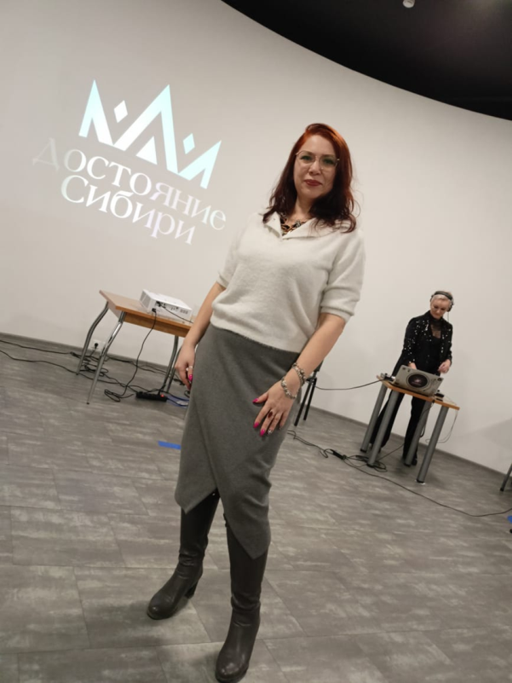
Я преподаю психологию в колледже и СГУПСЕ, сотрудничаю с обществом глухих.
Являюсь партнером и
спикером множеств проектов и конкурсов города Новосибирска.
Пишу статьи на портале NGS.RU

Slide 33
Ну вот, неполная история нашей семьи! Как я горжусь своими предками и буду стремиться стать их гордостью! И еще я поставила перед собой цель - воспитать своих детей духе гуманизма и любви к Родине!

Slide 34
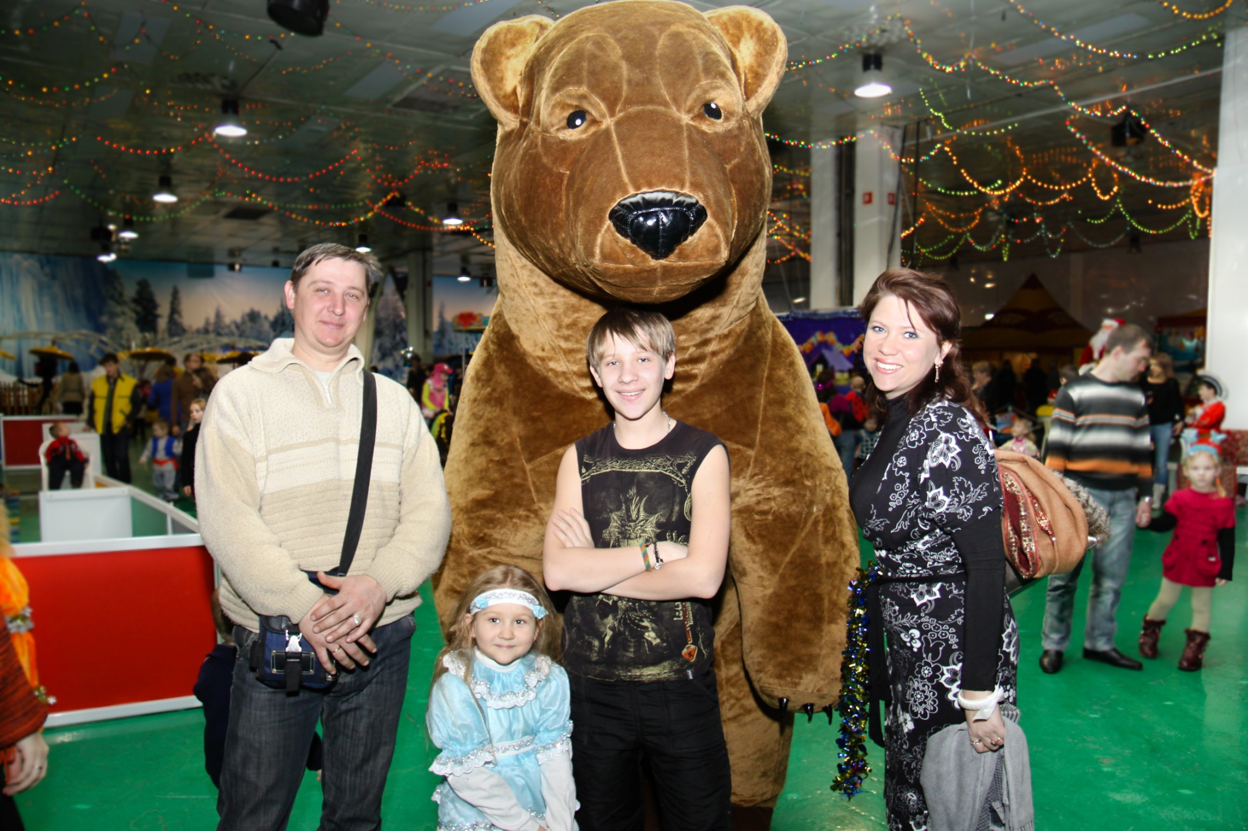
Моя семья- моя гордость!
Муж Алексей Владимирович- майор войск связи в отставке.
Сын Владислав – военный врач.
Дочка Вероника- студентка.

Slide 35
Учителя- самоотверженные люди, которые часто в ущерб своей семье, отдают себя своей профессии и детям.
Как хочется написать много о каждом из моих родных!
Ведь каждый из моих предков, это отдельная и очень увлекательная история их жизни.
В сумме наш педагогический стаж составляет 249 лет.

Slide 36
Наша Династия
4 декабря 2008 года во Дворце культуры «Прогресс» города Новосибирска в рамках Года Семьи прошел первый Форум семейных династий.
Династии были награждены благодарственными
письмами мэра города
Новосибирска
и Совета депутатов города Новосибирска за воспитание
подрастающего поколения и сохранение семейных традиций.

Slide 37
Спасибо за внимание!

